Slide 1
Sınıflandırma

Slide 2
Sınıflandırma Nedir?
Sınıflandırma, verilen bir veri noktasının hangi kategoriye (class) ait olduğunu tahmin etme problemidir.
Etiketli veriler kullanılır. Denetimli Öğrenme çatısı altındadır.
Önceden belirlenmiş bir kategori tahminlenir.
Üçe ayrılır;
Binary Classification
Örneğin kedi veya köpek.
Multi-class Classification
Örneğin 0 ile 9 arasındaki sayılar.
Multi-label Classification
Örneğin hem komedi hem aksiyon türünde olan bir film.

Slide 3
Temel Kavramlar
Confusion Matrix
Accuracy
Precision
Recall
F1-Score
Overfitting & Underfitting

Slide 4
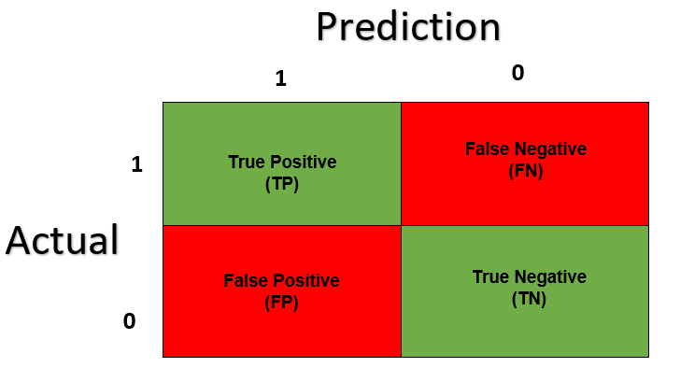
Confusion Matrix Nedir?
Gerçek etiketler ile kartahmin edilen etiketlerin karşılaştırıldığı bir tablodur.
Dört ayrı kategoriyi bünyesinde barındırır;
True Positive (TP): Pozitif sınıfa pozitif demek.
True Negatif (TN): Negatif sınıfa negatif demek.
False Positive (FP): Negatif sınıfa pozitif demek. (Hata)
False Negative(FN): Pozitif sınıfa negatif demek. (Hata)

Slide 5
Pozitif: Hasta Negatif: Sağlıklı
Gerçek Durum | Model Tahmini | Sonuç | Neden
Hasta | Hasta | TP | Hasta kişiye hasta dedi.
Sağlıklı | Sağlıklı | TN | Sağlıklı kişiye sağlıklı dedi.
Sağlıklı | Hasta | FP | Sağlıklı kişiye hasta dedi.
Hasta | Sağlıklı | FN | Hasta kişiye sağlıklı dedi.

Slide 6


Accuracy Nedir?
Doğru tahminlerin tüm tahminlere oranıdır.
$Accuracy=\frac{TP+TN}{TP+TN+FP+FN}$
Veri setindeki mevcut sınıflar dengeli ise güvenilir bir ölçüttür. Örneğin, %95 sağlıklı ve %5 hasta bulunan bir veri setinde hep sağlıklı diyen model %95 accuracy alır ama hiçbir hastayı bulmamış olur.
Precision Nedir?
Pozitif tahminlerin ne kadarının gerçekten pozitif olduğunu ölçer.
$Precision=\frac{TP}{TP+FP}$
Negatif sınıfa pozitif demenin maliyeti daha yüksektir. Pozitif tahminlerde güvenilirliği artırır.
Negatif sınıfa pozitif demenin maliyeti yüksekse tercih edilir.

Slide 7


Recall Nedir?
Gerçek pozitiflerin ne kadarının yakalandığını ölçer.
$Precision=\frac{TP}{TP+FN}$
Pozitif sınıfa negatif demenin maliyeti yüksektir. Pozitif örnekleri karçırmamak çok önemliyse tercih edilir. (hasta kişiye sağlıklısın demek)
F1-Score Nedir?
Precision ve Recall’un harmonik ortalamasıdır.
$F1=2 ∗\frac{Precision ∗Recall}{Precision+Recall}$
Hem Precision hem Recall’u dikkate alır, sınıflar dengesizse accuracy’den daha güvenilirdir.
Denge aranan durumlarda tercih sebebidir.

Slide 8

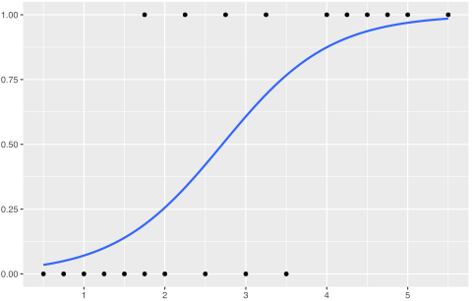
Logistic Regression Nedir?
Bağımlı değişkenin kategori olasılığını tahmin eder, sigmoid/limit fonksiyonu kullanır.
Linear Regression’ın çıktısını alırve sigmoid fonksiyonundan geçirir.

